Slide 1
春到梅花山

Slide 2
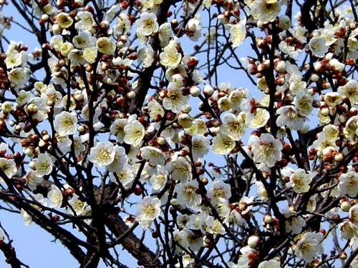

Slide 3
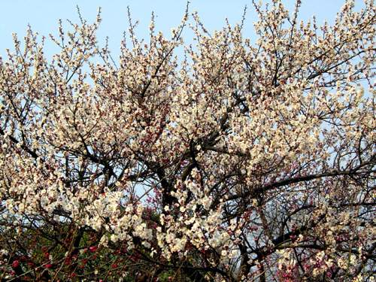

Slide 4
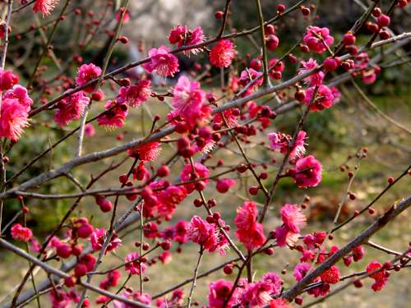

Slide 5
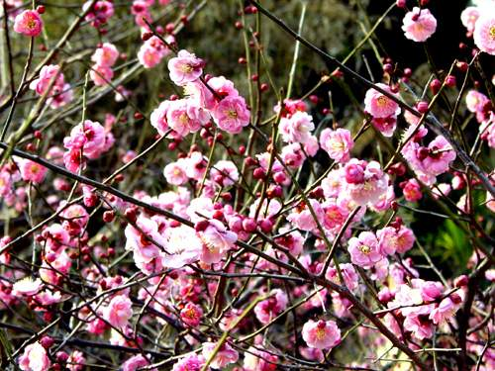

Slide 6
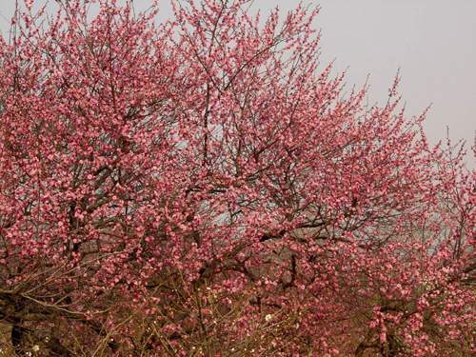

Slide 7
.
寒气 挨着 片片
散发 欢乐
还没有 休息日

Slide 8
晶莹透亮 片片彩云
淡淡的清香 欢乐的海洋
报春的梅花 看花的人流

Slide 9
盛开的梅花，你挨着我，
我挨着你，像蓝天下的片片彩
云．

Slide 10
盛开的梅花，你挨着我，
我挨着你，像蓝天下的片片彩
云．

Slide 11
那一朵一朵的梅花，晶莹 透亮，散发出淡淡的清香．

Slide 12
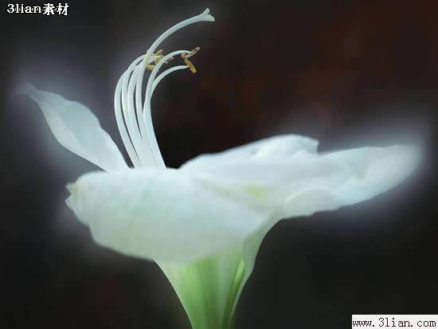

Slide 13
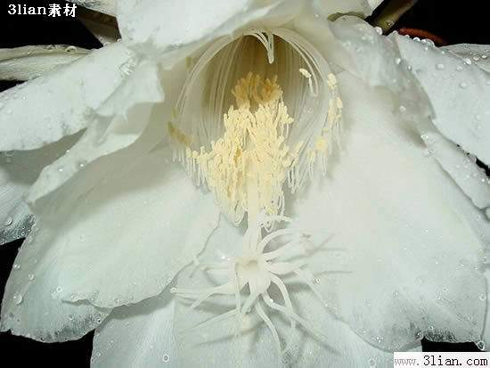

Slide 14
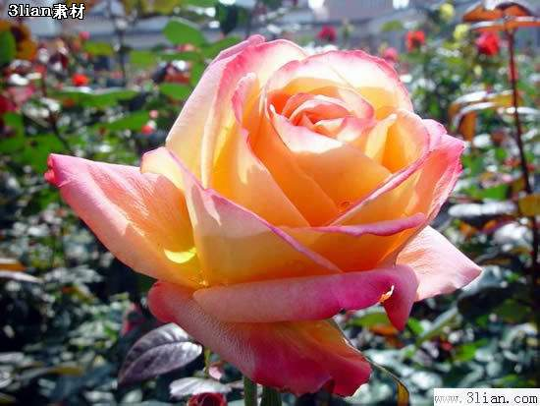

Slide 15
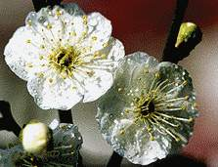

Slide 16
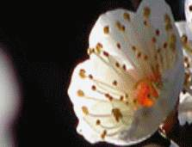

Slide 17
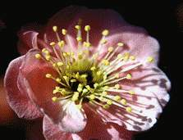

Slide 18
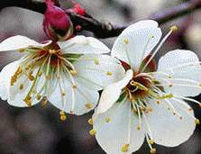

Slide 19
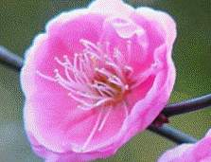

Slide 20
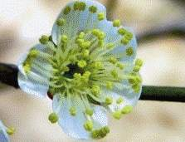

Slide 21
那一朵一朵的梅花，晶莹 透亮，散发出淡淡的清香．

Slide 22
盛开的梅花，你挨着我，
我挨着你，像蓝天下的片片彩
云．那一朵一朵的梅花，晶莹 透亮，散发出淡淡的清香．

Slide 23
一到休息日，通往梅花山的大道上，便涌动着看花的人流，梅花山成了欢乐的海洋．

Slide 24
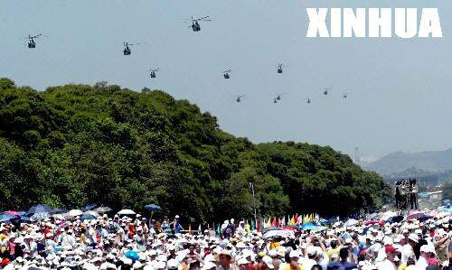

Slide 25
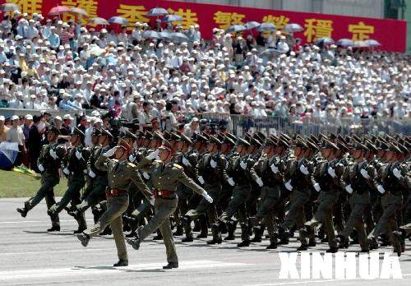

Slide 26
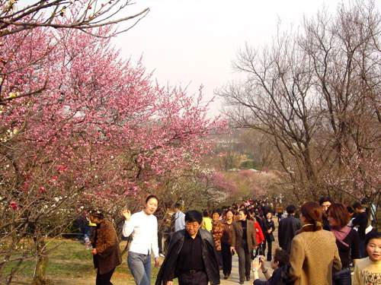

Slide 27
一到休息日，通往梅花山的大道上，便涌动着看花的人流，梅花山成了欢乐的海洋．

Slide 28
